Slide 1
Сортировка c++
Подготовил Ухин константин п3-19

Slide 2
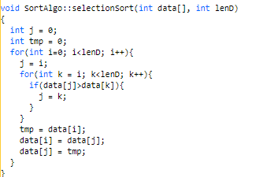
Сортировка выбором
Для того, чтобы отсортировать массив в порядке возрастания, следует на каждой итерации найти элемент с наибольшим значением. С ним нужно поменять местами последний элемент. Следующий элемент с наибольшим значением становится уже на предпоследнее место. Так должно происходить, пока элементы, находящиеся на первых местах в массивe, не окажутся в надлежащем порядке.

Slide 3
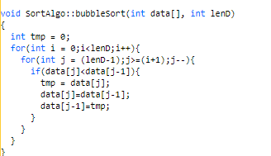
Сортировка пузырьком
При пузырьковой сортировке сравниваются соседние элементы и меняются местами, если следующий элемент меньше предыдущего. Требуется несколько проходов по данным. Во время первого прохода сраваются первые два элемента в массиве. Если они не в порядке, они меняются местами и затем сравнивается элементы в следующей паре. При том же условии они так же меняются местами. Таким образом сортировка происходит в каждом цикле пока не будет достигнут конец массива.

Slide 4
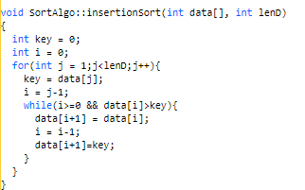
Сортировка вставками
При сортировке вставками массив разбивается на две области: упорядоченную и и неупорядоченную. Изначально весь массив является неупорядоченной областью. При первом проходе первый элемент из неупорядоченной области изымается и помещается в правильном положении в упорядоченной области.
На каждом проходе размер упорядоченной области возрастает на 1, а размер неупорядоченной области сокращается на 1.
Основной цикл работает в интервале от 1 до N-1. На j-й итерации элемент [i] вставлен в правильное положение в упорядоченной области. Это сделано путем сдвига всех элементов упорядоченной области, которые больше, чем [i], на одну позицию вправо. [i] вставляется в интервал между теми элементами, которые меньше [i], и теми, которые больше [i].

Slide 5
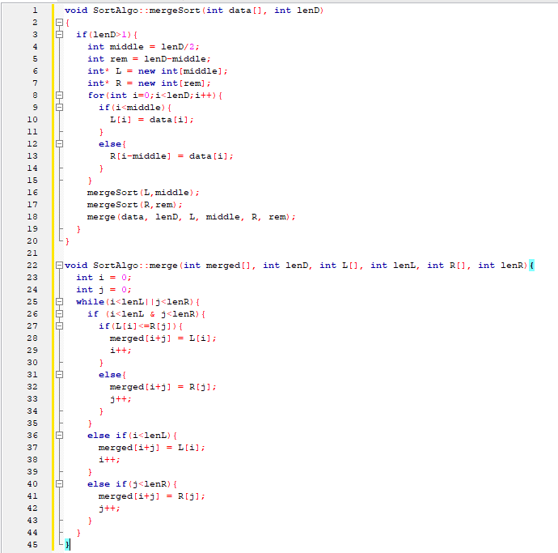
Сортировка слияния
При рекурсивной сортировке слиянием массив сначала разбивается на мелкие кусочки - на первом этапе - на состоящие из одного элемента. Затем эти кусочки объединяются в более крупные кусочки - по два элемента и элементы при этом сравниваются, а в результате в новом кусочке меньший элемент занимает место слева, а больший - справа. Далее происходит слияние в ещё более крупные кусочки и так до конца алгоритма, когда все кусочки будут объединены в один, уже отсортированный массив. Если есть интерес, есть статья о рекурсивных функциях.

Slide 6
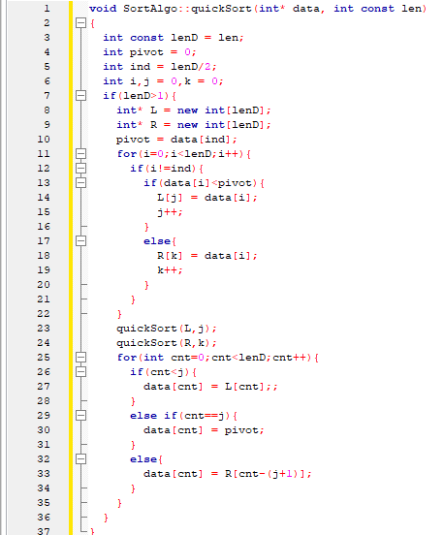
Быстрая сортиовка
Быстрая сортировка использует алгоритм "разделяй и властвуй". Она начинается с разбиения исходного массива на две области. Эти части находятся слева и справа от отмеченного элемента, называемого опорным. В конце процесса одна часть будет содержать элементы меньшие, чем опорный, а другая часть будет содержать элементы больше опорного.

